Slide 1
文档管理

Slide 2
文档管理基本需求
文件上传
文件下载
文件版本管理
外部对接

Slide 3
一般传统文件上传
服务器
A
A
B
B
A
A
A
A

Slide 4
文件上传
1. 文件size为0提示
2. 文件复用，md5值相同利用主表和子表的refertable、referid建立关系，数据库插入值，并不在文件系统生成新文件
3. 文件列表带条件分页查询，允许传入userid usersid username recordid recordsid appname等项

Slide 5
复用形文件上传
服务器
A
A
B
B
MD5判断
A
A

Slide 6
文件版本记录
服务器
A
A
A
A2
A1
A
A3
A2
A1
A
A4
A3
A2
A1

Slide 7
文件版本上传
1.文件版本md5值重复提示已存在
2.文件新版本全版本记录版本号

Slide 8
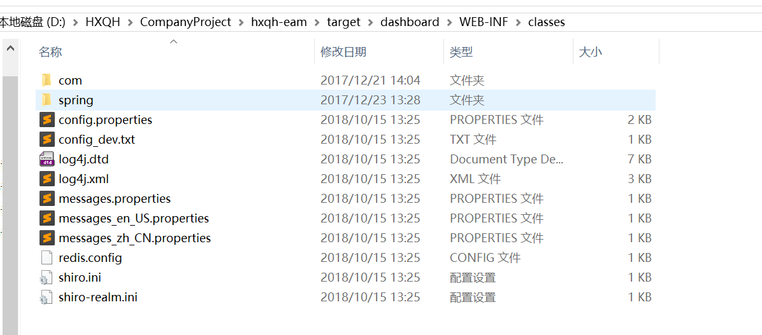
文件下载
Web项目
Classes文件、配置文件等
Resource
文件上传位置
项目维护阶段，上传文件路径绑定web项目
2. 项目发布需要备份项目上传文件，再将上传文件拷贝至新发布项目下

Slide 9
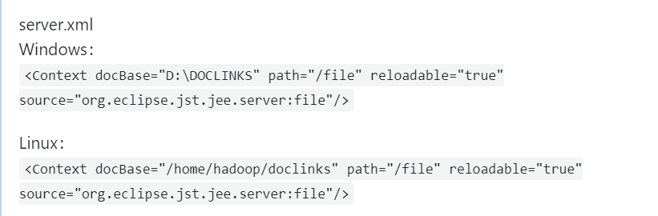
文件下载-1
1. 配置tomcat
2. 配置文件路径支持共享存储，不依赖于web容器下resource

Slide 10
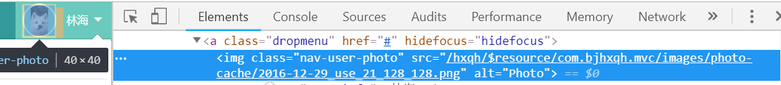
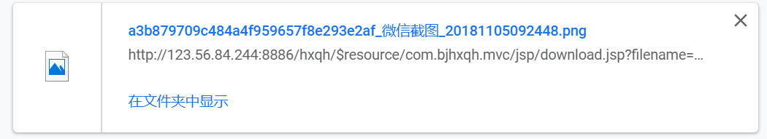
文件下载-2
1. 文件表中存储文件根路径,存储路径,文件名称,文件扩展名称
2. 支持服务器IP地址变动引起全URL存储造成批量更新数据库问题
3. 支持发布web链接形式下载链接 （部署不影响Resource）
4. 支持原文件名称下载 （不会增加无关前缀或者后缀）
5. 文件版本下载后缀自动标号_V1

Slide 11
文件删除
1. 文件表中存储文件根路径,存储路径,文件名称,文件扩展名称
2. 支持发布web链接形式下载链接
3. 支持原文件名称下载

Slide 12
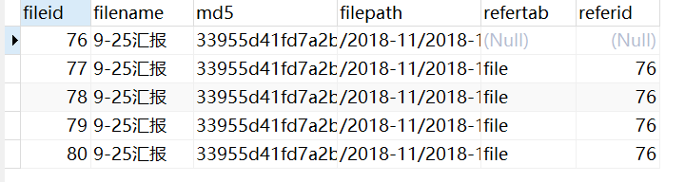
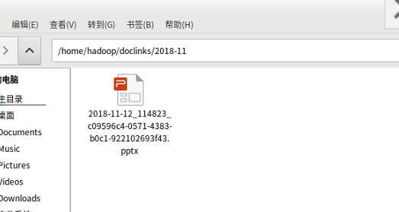
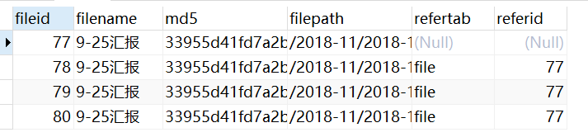
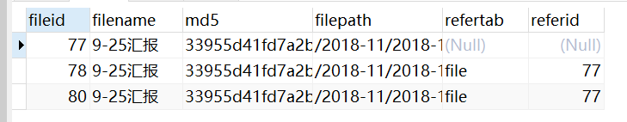
上传相同md5值的文件
删除原始引用文件，重新建立引用关系
删除非原始引用文件

Slide 13
外部对接
userid 用户主键
usersid
username 用户名称
appname 应用名称
recordid 记录主键
recordsid
查询数据接口：
1. 带条件查询
2. 带分页

Slide 14
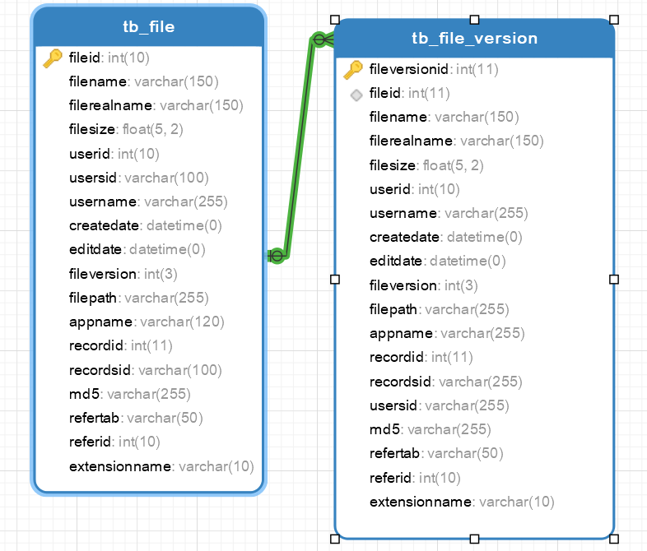
数据库表结构设计

Slide 15
数据库表结构说明-1
文件名称（UUID名称，保留原文件名称下载使用）
存储路径
上传标识userid usersid username recordid recordsid appname
上传时间、修改时间
Md5值

Slide 16
数据库表结构说明-2
文件版本
文件与主表关系
Md5值

